Slide 1
Егорлыкская детская библиотека структурное подразделение МБУК ЕР «Межпоселенческая центральная библиотека»
Основные события 2022
ЧИТАТЕЛЬСКОГО ГОДА
ВЫБИРАЕМ В МЕС ТЕ !
Федоренко А.В. - заместитель директора по работе с детьми

Slide 2
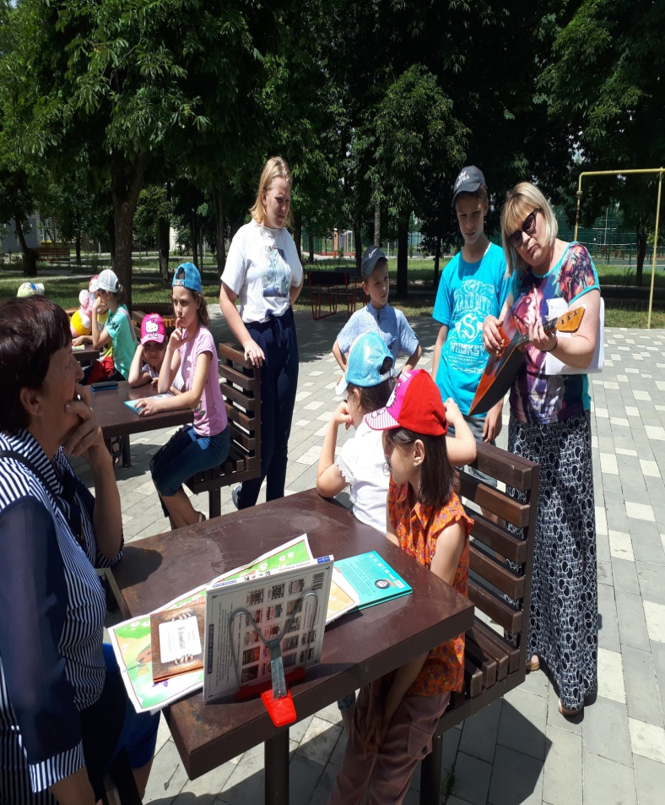
Год культурного наследия народов России
В апреле Егорлыкская детская библиотека приняла участие в торжественном открытии Года культурного наследия народов России в Егорлыкском районе. В программе открытия в фойе РДК "Родина" была организована работа выставочных зон мастеров декоративно-прикладного искусства, этнографическая выставка историко-краеведческого музея, ДШИ и конечно же наша библиотечная книжная выставка для детей и подростков "Народным традициям - жить и крепнуть".
https://vk.com/wall-165544954_1388
В рамках Года культурного наследия народов России прошел час фольклора «Самовар кипит – уходить не велит» ко Дню самовара, который является неотъемлемой частью русской культуры и является одним из главных неофициальных символов России наряду с матрешкой, балалайкой, валенками, берёзкой, матрёшкой, гармошкой.
https://vk.com/wall740810032_22 ; https://vk.com/wall-165544954_1432

Slide 3
Духовно – нравственное воспитание
Праздник Светлого Христова Воскресения - самый радостный из православных праздников
https://vk.com/wall-165544954_1394
Книжная выставка
«Русь Крещенная»

Slide 4
85 лет Ростовской области
В рамках празднования 85-летия Ростовской области для учащихся 8 "Г" класса Егорлыкская средняя школа №7 им. О. Казанского, классный руководитель Инга Мельникова, прошёл час информации "Область наша - Ростовская!"
Друзья! В 2022 году наша Ростовская область отметила своё 85- летие! 13 сентября 1937 году ЦИК СССР принял постановление о разделении Азово-Черноморского края на Краснодарский край и Ростовскую область. Ростовская область является важным историко-культурным центром России. В честь знаменательной даты мы пригласили своих читателей на информационный час, где они познакомились с тем, как всё начиналось и с книгами из нашего фонда по краеведению о Ростовской области (ВИДЕО)
https://vk.com/wall740810032_46

Slide 5
Неделя детской книги. Главные артисты – воспитанники социально реабилитационного центра ст. Егорлыкской и наши гости - дошколята

Slide 6
Занятие с дошкольными образовательными учреждениями продолжаются. Экскурсия для ребят «В дружбе с книгой» https://vk.com/wall-165544954_1408

Slide 7
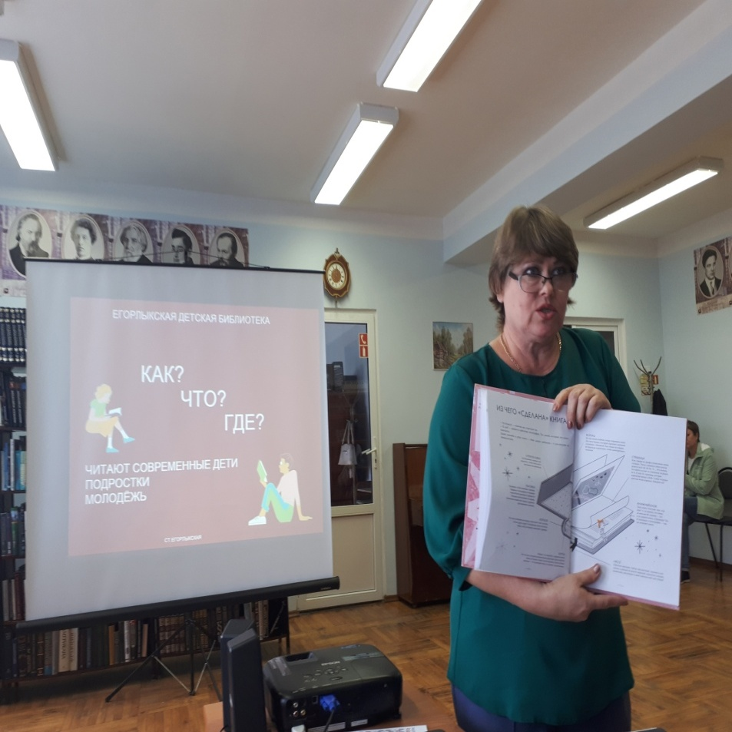
Семинар «Детские предподЧТЕНИЯ в библиотеке» https://vk.com/wall740810032_67

Slide 8
«Пятая четверть»: отдыхаем летом
Областной фестиваль детского творчества «Цветик-семицветик» прошел в Егорлыкском районе.
https://vk.com/wall-165544954_1420
В июне, состоялось открытие нового сезона в клубе «Чудо в книге и на экране». В читальном зале детской библиотеки для детей пришкольной площадки «Ромашка» ЕСОШ №1 (преп. Жаркова Л.П., Карнаух Л.В. https://vk.com/id642303253) прошло мероприятие посвященное Пушкинскому дню в России.
https://vk.com/wall-165544954_1423
https://vk.com/wall-165544954_1424

Slide 9
«Пятая четверть»: отдыхаем летом

Slide 10
Итоги областного конкурса программ летнего чтения "Пятая четверть" 2022 (https://rodb-v.ru/news/meropriyatiya/itogi-oblastnogo..) 1 место Егорлыкская детская библиотека МБУК Егорлыкского района «МЦБ», программа «Пусть всегда будет КНИГА» в категории «Детская библиотека Благодарим организатора конкурса «Ростовская областная детская библиотека имени В.М. Величкиной» (https://vk.com/club159835950) и жюри!!! https://vk.com/wall740810032_73

Slide 11
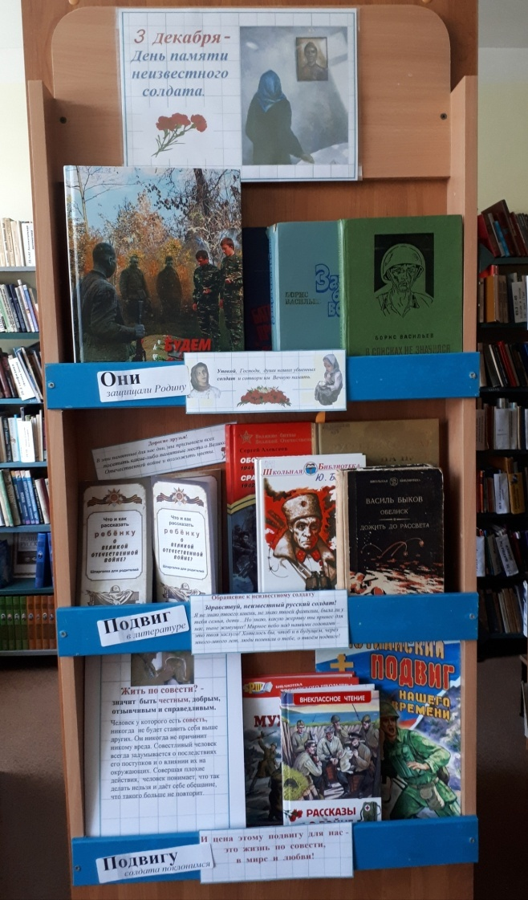
Патриотическое воспитание https://vk.com/wall-165544954_1431

Slide 12
Акции «Читаем детям о Великой Отечественной войне»
Одним из важных направлений Егорлыкской детской библиотеки – это профилактика безнадзорности и правонарушений несовершеннолетних.Проводится активная работа среди несовершеннолетних по привлечению их к чтению, посещению и участию в массовых мероприятиях проводимых в библиотеке. Затаив дыхание ребята слушали рассказ Л. Кассиля «Рассказ об отсутствующем». После прочтения отвечали на вопросы, высказывали свое мнение. В конце мероприятия получили памятки «Прочитай книгу о войне».
https://vk.com/wall-165544954_1405
У книжной выставки «И в памяти, и в книге - навсегда» в Егорлыкской детской библиотеке ребятам из хутора Таганрогский, которые приехали к нам в библиотеку поучаствовать в акции, зав. отделом обслуживания Снеговская Н.П. прочитала рассказ Анатолия Митяева «Треугольное письмо».
https://vk.com/wall-165544954_1403

Slide 13
22 АВГУСТА ДЕНЬ ГОСУДАРСТВЕННОГО ФЛАГА РОССИИ https://vk.com/wall-165544954_1467
У книжной выставки
В парке

Slide 14
«Закон обо мне, мне о законе» Беседа к Всемирному дню прав ребенка состоялась для пятиклассников ЕСОШ №1 (классный руководитель Воронкова Т.Г.) и шестиклассников ЕСОШ №1 (классный руководитель Аршакян В.А.). Ребята познакомились с Декларацией прав ребенка; понятиями «декларация», «конвенция», со своими правами и обязанностями. https://vk.com/wall740810032_97

Slide 15
«Наши будни»
В преддверии Дня космонавтики, к этой дате и к юбилею дважды Героя Советского Союза летчика — космонавта Владимира Александровича Джанибекова, почетного гражданина ст. Егорлыкской в зале абонемента оформлена книжная выставка «Лётчик-космонавт СССР № 43» .
https://vk.com/wall-165544954_1384
Учащиеся 3 Г класса (кл. руководитель Павлюк И.Г.) ЕСОШ №7 Егорлыкская средняя школа №7 им. О. Казанского познакомились с историей создания славянской азбуки и её создателях, узнали о зарождении письменности, об истоках русской письменности.
https://vk.com/wall-165544954_1418

Slide 16
В читальном зале для юных журналистов из Центра внешкольной работы https://vk.com/public213660926 творческого объединения «Школа юного журналиста» прошёл библиотечный урок "По страницам детских журналов и газет". https://vk.com/wall740810032_106 беседа с дошкольниками д/с "Ромашка" "Правила дорожные - Правила надёжные". Ребята узнали много полезной информации: когда появился светофор, для чего нужны пешеходные переходы, какие бывают дорожные знаки. https://vk.com/wall740810032_58 ПРАВИЛА ДВИЖЕНИЯ КАЖДЫЙ ДОЛЖЕН ЗНАТЬ, И БЕЗ ПРОМЕДЛЕНИЯ ИХ НУЖНО ВЫПОЛНЯТЬ! https://vk.com/wall-165544954_1513
Наши будни

Slide 17
Наши будни Библиомобиль в военном городке ст. Егорлыкской. Для ребят из д/с «Жемчужинка» и местной детворы сотрудник Егорлыкской детской библиотеки провела литературную викторину «Поляна сказок». Познакомила ребят с древнейшим жанром устного народного творчества – СКАЗКАМИ, и почему сказки называют народными. Играли, читали, отгадывали! https://vk.com/wall-165544954_1444

Slide 18
Наши «Библиосумерки» в рамках всероссийской акции «Библионочь-2022» https://vk.com/wall-165544954_1419

Slide 19
Здоровый образ жизни В основное направление деятельности библиотеки входит пропаганда здорового образа жизни и физической активности. Так, в преддверии праздника Дня физкультурника в России, который отмечается во вторую субботу августа – 13 августа прошла литературно-игровая встреча « Книга. Спорт. Игра. Ура!». https://vk.com/wall740810032_16

Slide 20
1 Сентября - День открытых дверей
#день_открытых_дверей к 1 сентября Наши двери всегда открыты! (ВИДЕО) А мы всегда готовы ответить на все интересующие вопросы и предоставить пользователям необходимую информацию.
https://vk.com/wall740810032_41
Для учащихся 5 В класса ЕСОШ №7 прошла экскурсия, где ребята познакомились с отделами библиотеки, ресурсами, услугами, а также с профессией "БИБЛИОТЕКАРЬ"
https://vk.com/wall740810032_92

Slide 21
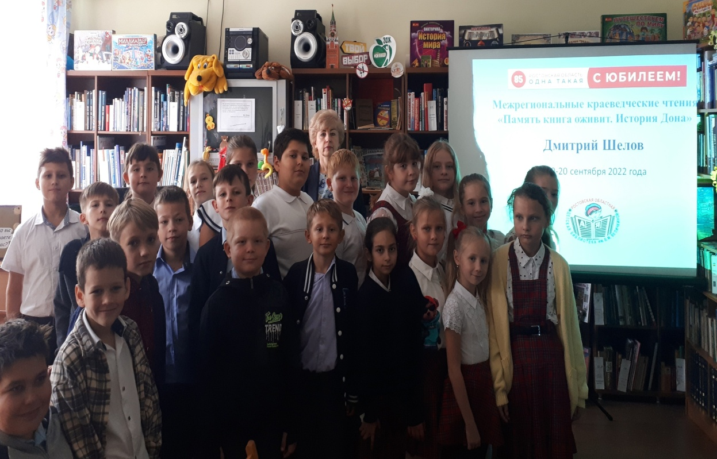
Приняли участие в четырех этапах межрегиональных краеведческих чтений «Память книга оживит. История Дона». Получили Сертификаты. https://vk.com/club159835950 https://vk.com/wall740810032_61

Slide 22
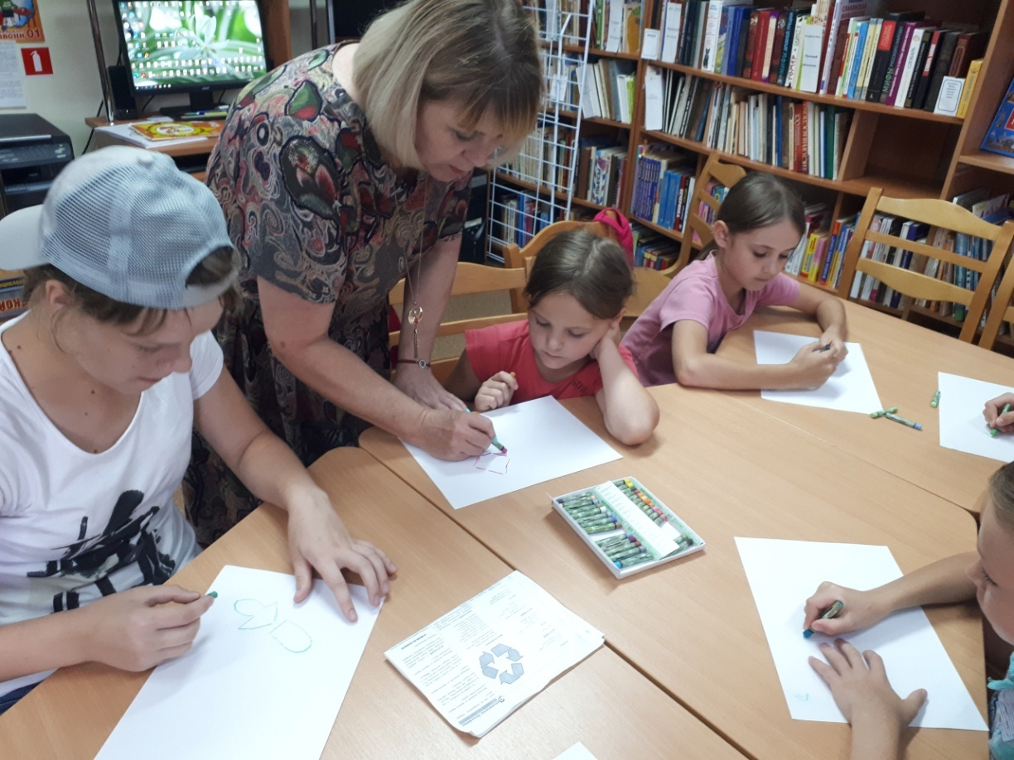
5 июня – Всемирный день охраны окружающей среды. Проводится по решению Международной конференции ООН по проблемам окружающей среды (1972 г.). В России отмечается с 1974 г. Охрана и оздоровление окружающей среды для нынешних и будущих поколений является первостепенной задачей человечества. Одним из приоритетных направлений в деятельности библиотеки является экологическое воспитание. Час открытого разговора "Жить в согласии с природой" Сегодня мы с ребятами говорили об экологических проблемах Познакомились с наукой, которая называется - ЭКОЛОГИЯ. https://vk.com/wall-165544954_1425 https://vk.com/wall-165544954_1455

Slide 23
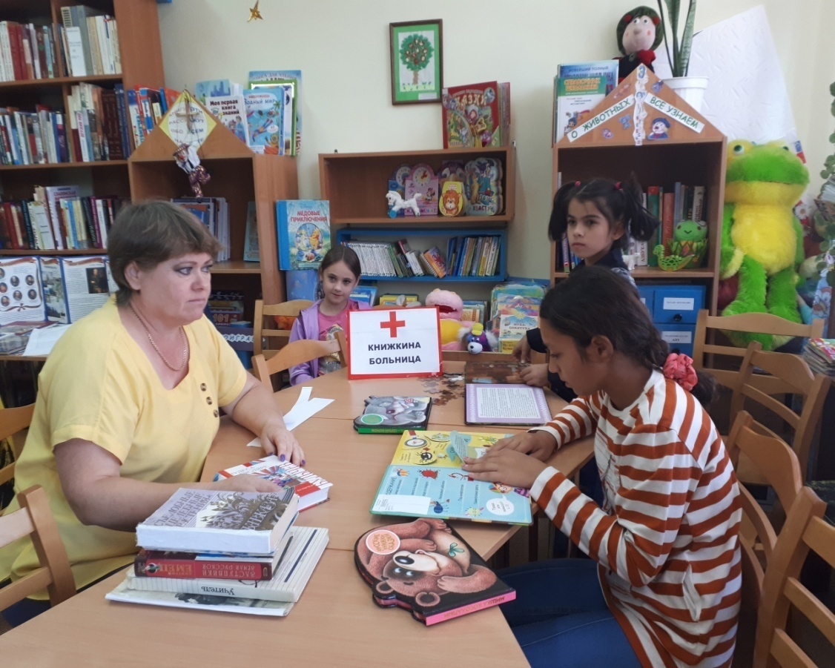
День добрых дел «Веселее жить, если добро творить» — под таким названием прошло мероприятие для воспитанников СРЦ (https://src-egorlik.ru/), посвященное 3 декабря Международному дню инвалидов. https://vk.com/wall740810032_110 Книжкина больница» в библиотеке Воспитанники СРЦ послушали беседу о бережном отношении к книге, и помогли в реставрации книг. https://vk.com/wall-165544954_1488

Slide 24
Спасибо за внимание !

